Slide 1
2.3周而复始的循环 探寻循环结构，感受循环魅力
昆山市柏庐高级中学 闵慜
积少成多，日积月累
让每个人成为更好的自己！

Slide 2
别小看一张纸的厚度
现有一张白纸的厚度大约是0.1毫米，对折一次，厚度变为0.2毫米，再对折一次，厚度变为0.4毫米，……，每对折一次，其厚度均变为对折前的2倍。
假设这张纸有足够大，可对折任意次，
那么把它折叠20次，你觉得这张纸会有多厚？
请求出折叠20次后的厚度h（米）。

Slide 3
算法分析
初始值
次数
厚度（米）
【问题描述】
现有一张白纸的厚度大约是0.1毫米，
对折1次，高度变为0.2毫米，
对折2次，高度变为0.4毫米，
对折3次，高度变为0.8毫米
……其厚度均变为对折前的两倍。
假设这张纸有足够大，可对折任意次，
折叠20次，厚度=？
0 h0= 0.1/1000
i=
i=
i=
i=
i=
i=
1 h1=0.0001*2
h1= h0*2
2 h2=0.0002*2
h2= h1*2
3 h3=0.0004*2
h3= h2*2
h=h*2
4 h4=0.0008*2
h4= h3*2
每次反复执行
… …
20 h20= h19*2
次数
确定
通过for循环实现算法

Slide 4
流程图——python语句实现
开始
h=0.1/1000#设置纸张厚度初始值
反复执行的语句
for i （循环变量）in 列表range（）：
h=h*2#厚度均变为对折前的两倍
次数i执行20次？
是
否
输出折叠的的次数i；
纸的厚度h
结束

Slide 5
任务一：复习for循环语句
请根据算法流程图的分析，打开“课堂实践”文件夹中，活动一： for循环体验.py 文件，填写空缺的程序语句，运行程序并填写数据。

Slide 6
猜想：折叠多少次，纸的厚度能超过珠峰的高程？
别小看一张纸的厚度
2020年12月8日，测得珠穆朗玛峰最新雪面高程为8848.86米。
按照刚刚的折叠方式，假设这张纸有足够大，可对折任意次:
那么这张纸至少对折多少次后，厚度h将超过珠穆朗玛峰的高程。
次数未知
条件
思考：用for语句还能实现吗？

Slide 7
while循环——条件循环
格式：
冒号
条件
语句/语句组
while
关系表达式
：
TAB空格缩进
语句或语句组
是
关系表达式?
关系表达式：
否
当关系表达式成立（True）时，
执行循环体。
运算符 | == | > | >= | < | <= | !=
含义 | 等于 | 大于 | 大于 等于 | 小于 | 小于 等于 | 不等于
当关系表达式不成立（False）时，
跳出循环。
h>=200
a<300

Slide 8
算法分析
【问题描述】
根据刚刚的算法，假设这张纸有足够大，可对折任意次，折叠多少次后，厚度超过珠穆朗峰最新高程8848.86米。
开始
h=0.1/1000#设置纸张厚度初始值
i=0 #设置折叠次数的初始值
h=h*2
反复执行的语句
i=i+1
循环执行的条件是？
while 厚度（ ） ?8848.86：
h
是
重复执行的语句是？
否
输出折叠的的次数i；
纸的厚度h
如何改变条件的量？
折叠的次数如何体现？
结束

Slide 9
任务二：基础练习——学习新知 条件循环while语句
请根据算法流程图的分析，打开“课堂实践”文件夹中，活动二：while循环体验.py 文件，填写空缺的程序语句，运行程序并填写结果。

Slide 10
利用python实现，观察代码！
h=0.1/1000 #设置纸张初始厚度 1米=1000毫米
i=0 #设置折叠次数初始值
#设置循环条件
i=i+1 #累计折叠的次数
h=h*2 #设置每次厚度是原来的2倍
print(“折叠第”,i,“次超过珠穆朗玛峰的高程”，”当前厚度是：",h,"米")
input("运行完毕，请按回车键退出……")
while h<=8848.86：
print(“当前折叠第”,i,“次的厚度是：",h,"米")

Slide 11
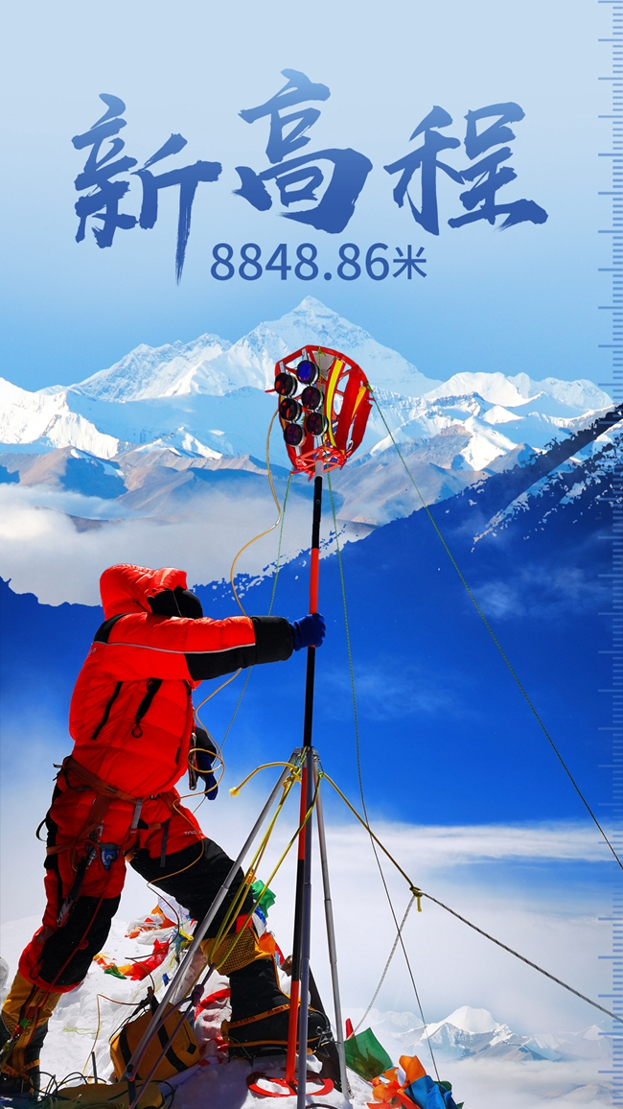
攻坚不畏难，山高人为峰。向上！向上！向上！
登顶珠峰，需要反反复复的毅力前进；
绘测珠峰，需要反反复复的测量演算；
北斗系统，需要反反复复的卫星布局；
一点一点的努力
看似平常
但有了时间、次数的沉淀，你就会发现不一样的精彩！
这也是循环的魅力！
1960年，中国登山队队员首次成功登顶珠穆朗玛峰，创造了人类历史上从北坡登顶高峰的伟大壮举。
1975年我国首次将测量觇标矗立于珠峰之巅，并精确测得珠峰海拔高程为8848.13米。
2005年珠峰高程复测，经过严密计算，获得珠穆朗玛峰峰顶岩石面海拔高程8844.43米。
2020年，珠穆朗玛峰测得的最新雪面高程为8848.86米。
在珠峰高程测量中，我们实现同步参考美国GPS、俄罗斯格洛纳斯、欧洲伽利略和中国北斗四大全球导航卫星系统，并以北斗数据为主。

Slide 12
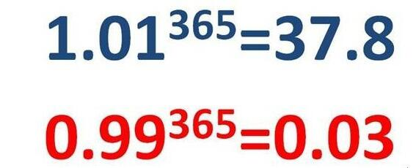
课堂活动三：探寻循环的魅力!
别小看0.01的作用
勤学如初起之苗，不见其增，日有所长：
缀学如磨刀之石，不见其损，日有所亏！
按照网络鸡汤公式的计算方法：
1.如果你每天比原来多做一点点（+0.01），每天以原来的1.01倍成长
多久之后，你就达到你原来水平的100倍呢？
2.如果你每天比原来少做一点点（-0.01）；每天以原来的0.99倍负成长
多久之后，你达到了原来水平的0.01？
分组探究，100组和0.01组
分析算法：通过python小程序计算，
看看哪一组算的更快！

Slide 13
算法分析
变量初始值：
level=1 day=0
判断循环执行的条件是？
重复执行的语句？
100组
达到原来水平的100倍
1.每天以原来的1.01倍成长
while
level ? 100：
level=？
2.天数day增加
0.01组
达到原来水平的0.01
1.每天以原来的0.99倍负成长
level=？
while
level ? 0.01：
2.天数day增加

Slide 14
别小看0.01的作用
100组
0.01组
day=0#设置天数初始值为0天
level=1#设置水平初始值为1
while level<100:
#设置条件，现在的水平是否达到了原来的100倍
day=day+1#天数+1
level=level*1.01
#每天以原来水平的1.01倍成长
print("你需要",day,"天","就能达到原来的",level,"倍")
day=0#设置天数初始值为0天
level=1#设置水平初始值为1
while level>0.01:
#设置条件，现在的水平是否达到原来的0.01
day=day+1#天数+1
level=level*0.99
#每天以原来水平的0.99倍负成长
print("你需要",day,"天","就达到了原来的",level)

Slide 15
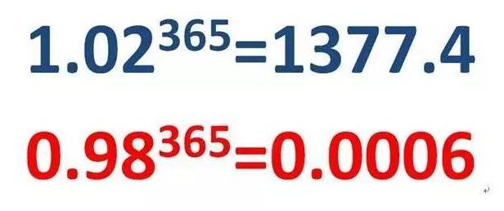
课堂活动三：探寻循环的魅力，发现不一样的自己！
如果你每天能控制你努力的因素，运行小程序:发现不一样的自己.py，
请你测试一下，多久后你能达到你梦想的高度？
思考：你觉得人的努力或成长用这种计算方式可行吗？？
0.01*365=3.65
0.02*365=7.3
循环
累乘——指数级上升
累加——一点点上升
人生虽有起伏，但每天坚持多做一点点，积少成多，总会看见巨大的飞跃。

Slide 16
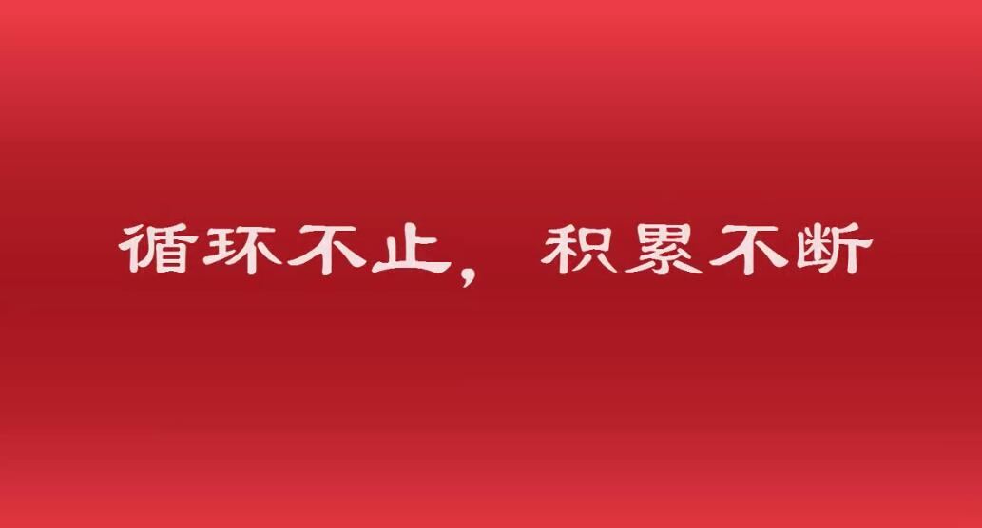
积少成多，勇于攀登， 让每个人成为更好的自己！

Slide 17
课堂小结
循环结构 | for语句 | while语句
用途 | 计数循环 已知循环次数 | 条件循环 未知循环次数
格式 | for 变量 in 序列： 语句或语句组 | while 条件： 语句或语句组

Slide 18

别小看，
循环的魅力！
成为更好的自己！

Slide 19
开始
level=1 设置原来的水平为1
day=0 设置天数为0
是
否
输出达到的水平level；
所需天数day
结束

